Slide 1

DuocUC
Instituto de Previsión Social
Saldos Insolutos

Slide 2



Equipo
Sebastián Madrid
Desarrollo de la app externa y apoyo en la aplicación principal.
José Olivares
Desarrollo de Back-end.
Yeremías Venegas
Toma de requerimientos y documentación.

Slide 3

Contexto de negocio
el trámite para el cobro del "saldo insoluto" es un proceso burocrático, y esto conlleva a una pérdida de documentación que termina ocasionando la insatisfacción de los usuarios y en una ineficiencia institucional.
La solución a este problema es la creación de una aplicación que integra todos estos procesos manuales a un proceso digital estandarizado.

Slide 4

Objetivo general
El objetivo general del proyecto es digitalizar y automatizar la gestión del proceso de saldo insoluto, un trámite que realiza el IPS en las sucursales de ChileAtiende, tanto para funcionarios de la institución como de las personas que realizan la solicitud.

Slide 5
Objetivos específicos
Desarrollar un producto de software de alta calidad, el cual será una plataforma web capaz de gestionar y administrar documentos, firmas y expedientes de manera digital.
Solucionar los problemas de ineficiencia y burocracia que presenta el proceso de solicitar un saldo insoluto de manera presencial para los beneficiarios.
Facilitar el trabajo de los funcionarios del IPS mediante la automatización de tareas mediante el software creado.
Reducir el papeleo físico, que ralentiza los procesos y genera un gran gasto de recursos.

Slide 6

Requerimientos
Funcionales:
Carga y asociación de documentos
Autenticación y roles de usuario.
Firma digital interna.
Firma de herederos.
Cálculo del saldo insoluto
Consulta de estado de solicitud.
No funcionales:
Estética y facilidad de uso.
Confidencialidad y trazabilidad.
Interoperabilidad y portabilidad.
Eficiencia de tiempo.

Slide 7
Alcances
El idioma del software es español.
Se debe ingresar la información del expediente de forma manual, tanto de causante como de representantes y beneficiarios.
El sistema principal tendrá 2 roles, el "ejecutivo" y la "jefatura".
El sistema contará con una aplicación externa para el uso de los representantes y su principal función será generar y enviar las firmas.
El sistema cumplirá su ciclo hasta el calculo del saldo insoluto, para finalmente ser aprobado manualmente por la jefatura.

Slide 8


Metodología
Se usará la metodología cascada.
Debido a la naturaleza clara del objetivo a lograr, la metodología cascada es la más adecuada para la gestión del proyecto, puesto que nos permitirá trabajar planificadamente en cada fase del proyecto, para así asegurar que el avance a la siguiente fase del proyecto no acarré problemas que puedan escalar por el avance de este mismo.

Slide 9




Cronograma
Reuniones iniciales
Toma de requerimientos
Documentación temprana
Desarrollo de plataforma web y aplicación.
implementación de funcionalidades básicas.
Semana 1 a 4
Semana 7 a 15
Diseño de la arquitectura
Elección de tecnologías y servicios a utilizar
Pruebas finales.
Ultimas validaciones.
Entrega del producto.
Semana 4 a 6
Semana 16 a 18

Slide 10
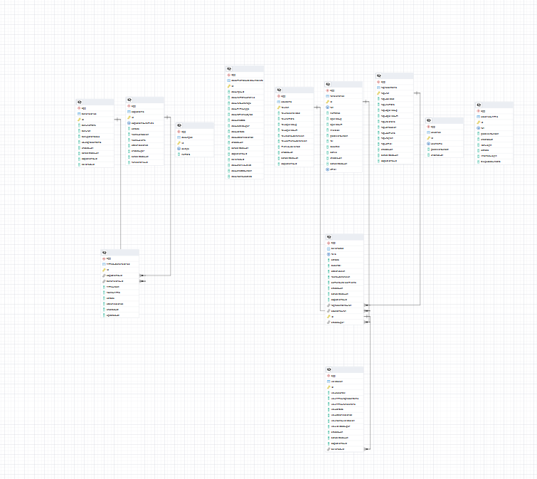
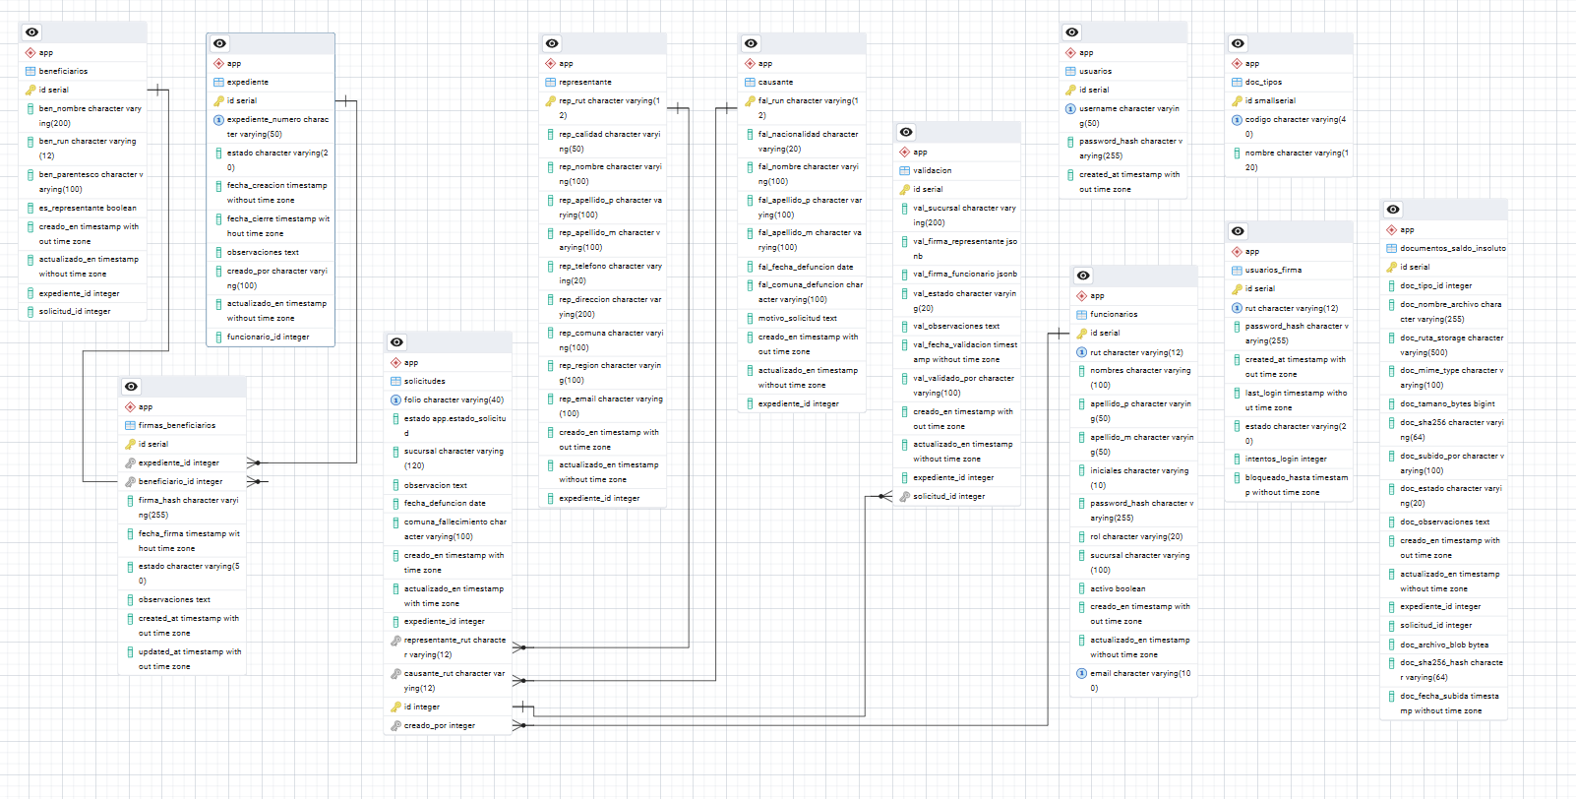
Modelo de base de datos

Slide 11
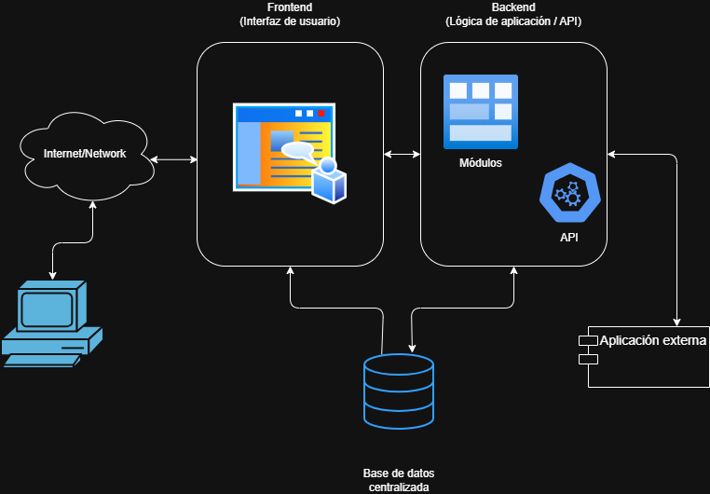
arquitectura

Slide 12






Tecnologías utilizadas
Front-end:
HTML
CSS
Javascript
Back-end:
Python
Flask
Base de datos:
PostgreSQL
Versionado:
GitHUB

Slide 13

Demostración web

Slide 14


Mejoras a futuro
Implementación de una API de SRCI para traer los datos de los causantes y representantes automáticamente según el rut.
Implementación de un logueo por clave única para los firmantes

Slide 15

GRACIAS.

